Slide 1
PUBLIC FINANCIAL MANAGEMENT SYSTEM
Welcome all Participants
to
the Workshop
Faculty, Committee on Public and Government Financial Management, ICAI

Slide 2
PFMS (PUBLIC FINANCIAL MANAGEMENT SYSTEM )
PFMS એ વેબ-આધારિત ઓનલાઇન ટ્રાન્ઝેકશન સિસ્ટમ છે જેને કન્ટ્રોલર જનરલ ઓફ એકાઉન્ટ્સ(CGA) દ્વારા વિકસાવવામાં આવી છે.
PFMS નો ઉદેશ્ય ભારત સરકારની યોજના ફંડમેનેજમેન્ટ માટે આ સિસ્ટમની કલ્પના કરવામાં આવી છે, જે વિવિધ હિતધારકોને ભારત સરકાર તરફથી અને અમલીકરણ એજન્સીઓને છેલ્લા લાભાર્થી સુધી ભંડોળના વિતરણ અંગે વિશ્વસનીય અને અર્થપૂર્ણ માહિતી પ્રદાન કરે છે. PFMS વાસ્તવિક સમયના ધોરણે અમલીકરણના વિવિધ સ્તરો પર વિવિધ યોજનાઓ હેઠળ ભંડોળના ઉપયોગની પણ જાણ કરે છે.
ચૂકવણી અને એકાઉન્ટિંગ કામગીરીનું ડિજીટાઇઝેશન
અંતિમ લાભાર્થી સુધી ભંડોળનું સંપૂર્ણ ટ્રેકિંગ
સમયસર ફંડ ટ્રાન્સફર

Slide 3
Pfms overview

Slide 4
PFMS પોર્ટલ સ્કીમનાપ્રકાર
ભારત સરકાર ની યોજનાઓ
(A)
કેન્દ્રીય ક્ષેત્રની યોજનાઓ (Central Sector Schemes)
અન્ય કેન્દ્રીય ખર્ચ
(B)
કેન્દ્રીય પ્રાયોજિત યોજનાઓ (Central Sponsored Schemes )
નાણાપંચ યોજનાઓ
રાજ્ય સરકાર યોજનાઓ / કેન્દ્રશાસિત પ્રદેશ યોજનાઓ
ભારત સરકારની યોજનાઓ સાથે જોડાયેલ
રાજ્ય ભંડોળવાળી યોજનાઓ

Slide 5
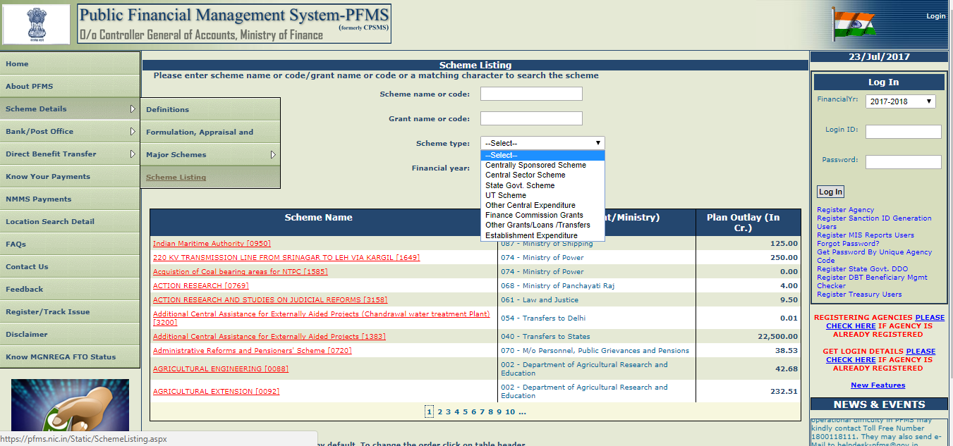
યોજના યાદી

Slide 6
કેન્દ્રિય પ્રાયોજિત યોજનાઓ ની સામે રાજયસરકારની સ્કીમ્સ PFMS ફંડ ફ્લો
CSS માટે ફંડ ફ્લો
ભારત સરકાર તરફ થી આરબીઆઈ advice દ્વારા રાજ્ય સરકારને ફંડ આપવામાં આવે છે
રાજ્ય સરકાર બજેટ અને ફાળવણી. રાજ્ય ટ્રેઝરી સિસ્ટમ (ifms) દ્વારા ડી.ડી.ઓ
રાજ્ય સરકારમાં ટ્રેઝરી સિસ્ટમ દ્વારા બિલો પસાર થાય પછી રાજ્ય સ્તરીય અમલીકરણ એજન્સીના બેંક ખાતામાં રાજ્ય એકત્રિક ભંડોળમાંથી પ્રથમ સ્તરની અમલીકરણ એજન્સીઓને (રાજ્ય સરકાર વિભાગ/ડીડીઓ નહીં)ને ભંડોળ ટ્રાન્સફર કરવામાં આવે છે.
બેંક ખાતાઓમાંથી નીચેના સ્તરની એજન્સીઓને યોજના મુજબ ફંડ લિમિટ આપવામાં આવે છે.
ઘટક મુજબનો ખર્ચ એજન્સી મારફતે વિક્રેતાઓ/લાભાર્થીઓ ડાઇરેક્ટ એમના અકાઉંટ આપવામાં આવે છે.

Slide 7
ભારત સરકારની યોજનાઓ માટે ભંડોળનો પ્રવાહ
1. Central Sponsored Schemes 2. Finance Commission Grants 3. Other Grants/ Loans/ Transfers
Sanction by PD
Processing by Pr. AO
State Consolidated Fund
National Rural Health Mission [9156]
Grants for Local Bodies [2084]
Additional Central Assistance for Externally Aided Projects [1383]

Slide 8
લિંક્ડ સ્ટેટ સ્કીમ્સ માટે ફંડ ફ્લો
SFD
Drawing limit State Scheme Manager
DDO of State Govt.
Treasury Officer
First Level Agency
Final Payments against Activities/ Works to Vendors
SPV
Below Level Agencies

Slide 9
ભંડોળના પ્રવાહની દેખરેખ માટે યોજનાનું રૂપરેખાંકન
Hierarchy નું રૂપરેખાંકન
EAT માટે ઘટકોનું રૂપરેખાંકન
DBT માટે રૂપરેખાંકન

Slide 10
PFMS પર યોજના અમલીકરણ પ્રક્રિયા
પગલું 1 | રાજયકક્ષાની સ્કીમ બનાવવી અને બજેટ Head Mapping પ્રકિયા
પગલું 2 | ફંડ નો પ્રવાહ (રાજયથી જિલ્લા અને જિલ્લા થી તાલુકા )
પગલું 3 | પીએફએમએસ પોર્ટલ પરના ઘટકો/પ્રવૃત્તિઓની સૂચિ વ્યાખ્યાયિત કરવી કે જેમાં વિભાગ ઉપયોગી થઈ શકે .
પગલું 4 | આપેલ એજન્સીઓની નોંધણી/મેપિંગ અને ઉચ્ચ સ્તરની એજન્સી દ્વારા તેની મંજૂરી.
પગલું 5 | વિક્રેતાઓ,કર્મચારીઓને ચુકવણી અને નોંધાયેલ એજન્સીઓ દ્વારા લાભાર્થીઓ લાભ આપવો .
પગલું 6 | MIS રિપોર્ટ્સ (પ્રકાશન, ખર્ચ, મોનિટરિંગ, ઇ-પેમેન્ટ, DBT અને અન્ય રિપોર્ટ્સ) .

Slide 11
Pfms sna model પ્રક્રિયા
સૌ પ્રથમ, PD (Program Division) USER યોજનાને SNA સ્કીમ તરીકે ચિહ્નિત કરે છે. SPCU USER ID દ્વારા રાજય કક્ષા યોજના બનાવાય છે
પછી SSM id દ્વારા એજન્સીને રાજ્ય નોડલ એજન્સી તરીકે ચિહ્નિત કરશે. એક કેન્દ્રિય પ્રાયોજિત યોજનામાં અલગ અલગ રાજય કક્ષાની યોજનાઓ હોઈ શકે છે. પરંતુ એક રાજય કક્ષાની યોજના માં માત્ર એક રાજ્ય નોડલ એજન્સી હોઈ શકે છે.
રાજ્ય નોડલ એજન્સી યોજના સાથે સિંગલ નોડલ એકાઉન્ટનો મેપ થશે. એક રાજય કક્ષાની યોજના માટે, ફક્ત એક જ નોડલ એકાઉન્ટ હશે.
આ પ્રક્રિયા પછી,જિલ્લાની એજન્સીઓ સિંગલ નોડલ એકાઉન્ટ અથવા ઝીરો બેલેન્સ એકાઉન્ટને મેપ કરશે.
તે પછી, ભંડોળની ફાળવણી કરી શકાય છે અને ખર્ચ કરી શકાય છે.

Slide 12
રાજ્ય યોજના સંચાલકો ( SSM )
પ્રથમ સ્તરની એજન્સીની નોંધણી કરવી અને તેનું સંચાલન કરવું
PFMS ઘટકોનું રૂપરેખાંકન
PFMS માં નોંધાયેલ એજન્સીઓના બેંક ખાતાઓને મંજૂરી આપવી
એજન્સી એડમિનિસ્ટ્રેટર વિગતોને ચકાસવી
રાજ્ય સ્તરીય અમલીકરણ એજન્સીને ભંડોળની ફાળવણી
બઁક ની વિગતો અને યોજના મંજૂરી

Slide 13
એજન્સી નોંધણી
SPMU id થી વપરાશકર્તાઓ સંબંધિત CSS યોજનાઓ માટે PFMS માં રાજ્ય યોજનાઓ બનાવશે અને આ રીતે બનાવેલ યોજનાઓનું રાજ્યોમાં અમલીકરણ વિભાગોના વિવિધ રાજ્ય યોજના સંચાલકો (SSM) સાથે મેપ કરવામાં આવશે અને અમલીકરણ ઓફિસ (એજન્સીઓ ) દ્વારા યોજનાઓ અમલ આવશે.

Slide 14
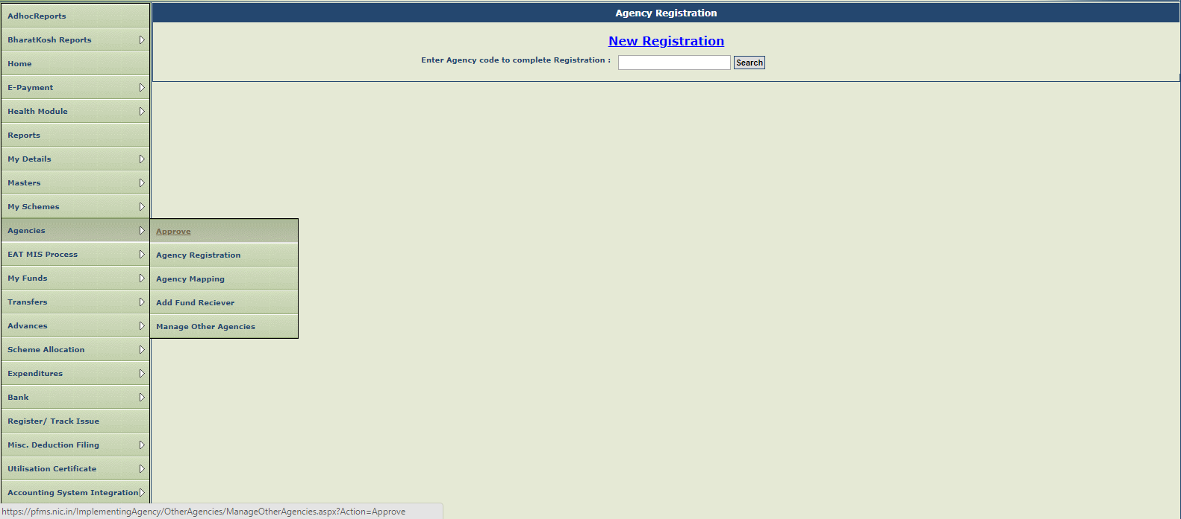
એજન્સીઓ - એજન્સી નોંધણી

Slide 15
એજન્સી નોંધણી પ્રક્રિયા (1)

Slide 16
એજન્સી નોંધણી પ્રક્રિયા (2)

Slide 17
એજન્સી નોંધણી પ્રક્રિયા (3)

Slide 18
એજન્સી નોંધણી પ્રક્રિયા (4)

Slide 19
એજન્સી નોંધણી પ્રક્રિયા (5)

Slide 20
એજન્સી નોંધણી પ્રક્રિયા (6)

Slide 21
એજન્સી નોંધણી પ્રક્રિયા (7)

Slide 22
એજન્સી નોંધણી પ્રક્રિયા (8)

Slide 23
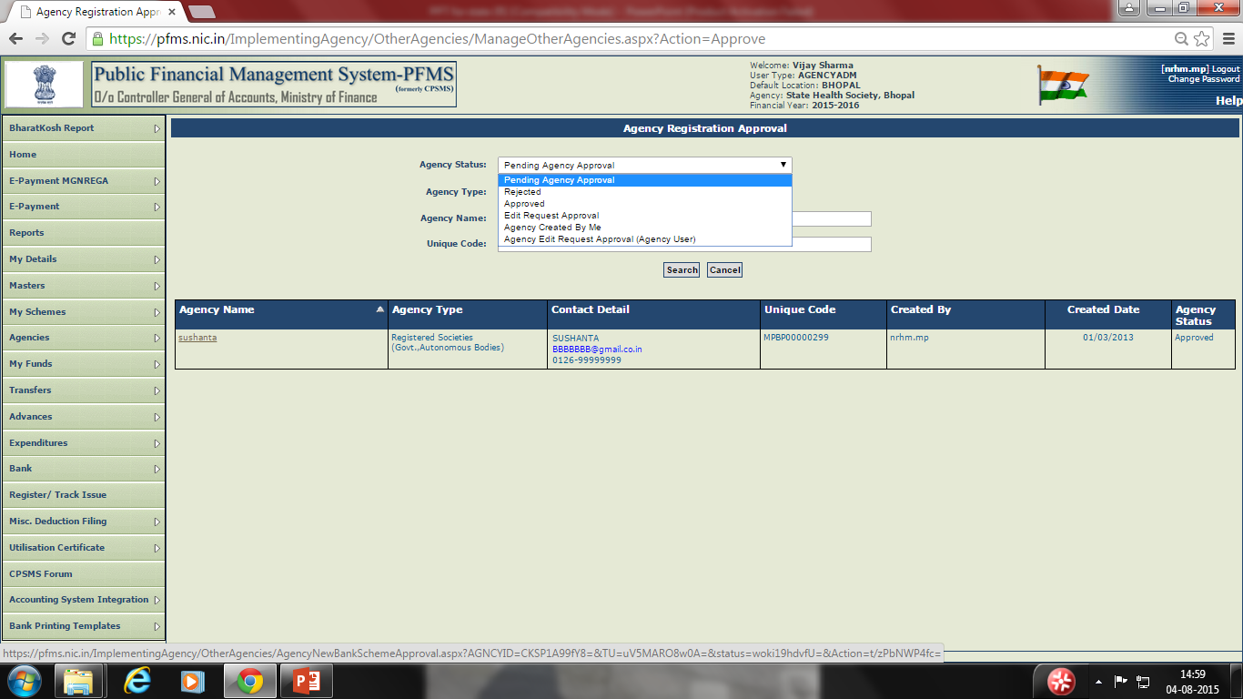
એજન્સી નોંધણી પ્રક્રિયા (9)

Slide 24
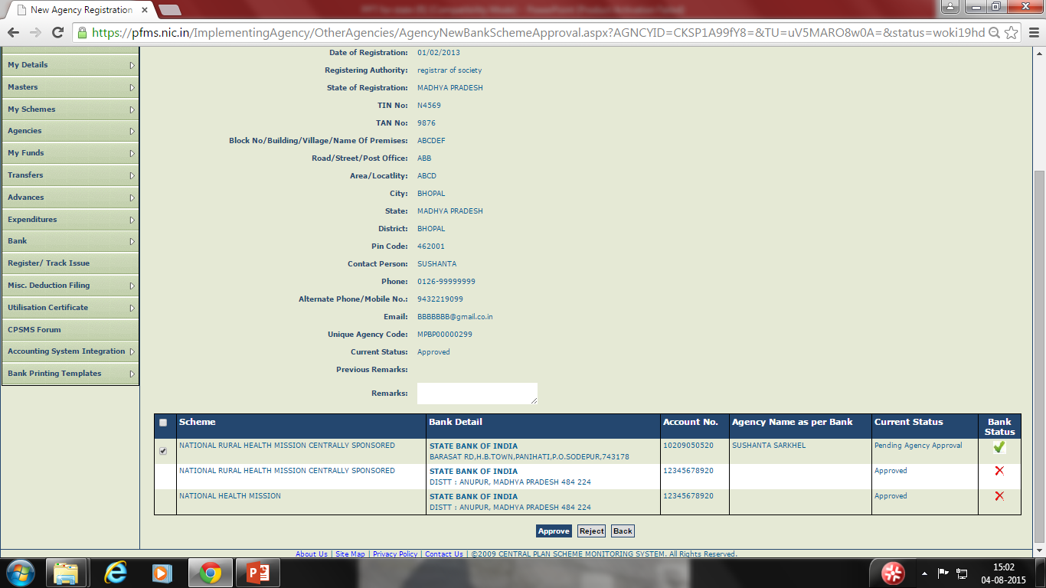
એજન્સી નોંધણી પ્રક્રિયા (10)

Slide 25
એજન્સીઓની નોંધણી
પીએફએમએસ પોર્ટલ પર એક જ વાર એજન્સીની નોંધણી કરવામાં આવશે
એકવાર એજન્સી રજીસ્ટર થઈ જાય અને સ્કીમ માટે મંજૂર થઈ જાય પછી તે જ એજન્સીમાં વધુ સ્કીમ ઉમેરી શકાય છે.
જો જરૂરી હોય તો, એક યોજના માટે વિવિધ બેંક ખાતાઓ ઉમેરી શકાય છે.

Slide 26
Admin id
વપરાશકર્તાઓની રચના (મેકર અને ચેકર)
હાલના વપરાશકર્તાઓનું સંપાદન
PFMS પર વપરાશકર્તાઓને ચુકવણીની રકમની મર્યાદા સોંપો
જો જરૂરી હોય તો વધુ નવી યોજનાઓની નોંધણી કરવી
નવી જિલ્લાએજન્સીની નોંધણી
યોજના/બેંક ખાતાનું ડી-એક્ટિવેશન
ચુકવણી માટે બેંક એકાઉન્ટ સક્રિયકરણ
એજન્સીને ભંડોળની ફાળવણી

Slide 27
ડેટા ઓપરેટર અને ડેટા એપ્રૂવર લોગિન કેવી રીતે બનાવવું
PFMS ને મેકર ચેકર કોન્સેપ્ટ સાથે ડિઝાઇન કરવામાં આવ્યું છે જ્યાં ડેટા ઓપરેટર (મેકર) તમામ ટ્રાન્ઝેક્શન એન્ટ્રી કરશે અને તેને ટ્રાન્ઝેક્શનની ચકાસણી અને મંજૂરી/અસ્વીકાર માટે ડેટા એપ્રૂવર (ચેકર) ને સબમિટ કરશે. આ હેતુ માટે એડમિન યુઝર દ્વારા ડેટા ઓપરેટર અને ડેટા એપ્રુવર તરીકે બે અલગ-અલગ યુઝર્સ બનાવવાના રહેશે.

Slide 28
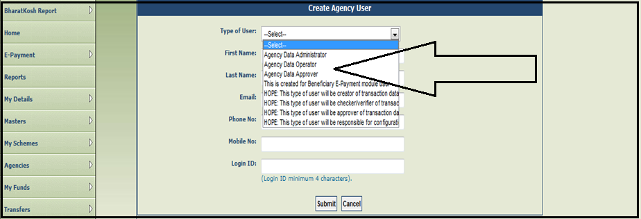
એડમિન Id લોગિન કરો
Choose The User To Be Created

Slide 29
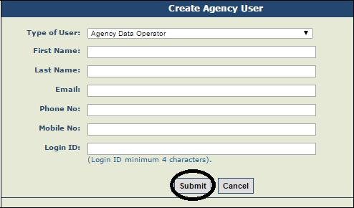
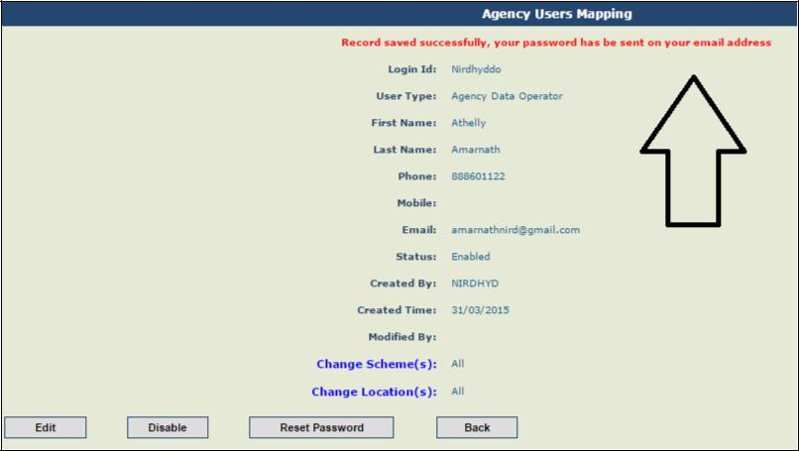
બધા ક્ષેત્રો ભરો > સબમિટ કરો

Slide 30
ઇ-પેમેન્ટ માટે એજન્સી બેંક એકાઉન્ટનું સક્રિયકરણ
ત્રણ માધ્યમો છે જેના દ્વારા PFMS દ્વારા ચુકવણીની પ્રક્રિયા કરી શકાય છે
Print Payment Advice
Digital Signature
Corporate Internet Banking

Slide 31
એજન્સી એડમિન ID વડે લોગિન કરો

Slide 32
સ્કીમ પસંદ કરો. ક્લિક કરવાથી સર્ચ સ્કીમ 9388 નીચે દેખાશે
Under Select, indicate the account you wish to activate

Slide 33
વિક્રતા નોંધણી (vender Creation)
Log in as Data Operator
Go to Agency Master Data → Create New Vendors/upload Vendor Data
વિક્રતાનો પ્રકાર પસંદ કરો અને બધી ફીલ્ડ્સ ભરો અને સેવ કરો. ફરજિયાત ક્ષેત્રોને આવશ્યક તરીકે ચિહ્નિત કરવામાં આવ્યા છે

Slide 34
વિક્રેતા બનાવટ માટે જરૂરી વિગતો
વિક્રતાનો પ્રકાર પસંદ કરો અને બધી ફીલ્ડ્સ ભરો અને સેવ કરો. ફરજિયાત ક્ષેત્રોને આવશ્યક તરીકે ચિહ્નિત કરવામાં આવ્યા છે

Slide 35
વિક્રતા નોંધણી (vender Creation)
વિક્રેતાનો કોડ, નીચેની છબીમાં પ્રકાશિત છે (એક્સેલમાં યુનિક કોડનો ઉપયોગ 'રિસીવિંગ પાર્ટી કોડ' તરીકે થશે)
વિક્રેતાનું નામ A/c નંબર અથવા આધાર નંબર ચુકવણી પ્રક્રિયા માટે બેંકની સ્થિતિ 'Sucees in Bank ' હોવી જોઈએ

Slide 36
Contact for more details : cpf.aslb@icai.in
Follow ICAI on Social Media - http://www.icai.org/followus

